Slide 1
Van Verspilling Naar
Kansen In De Horeca
FOOD WASTE FEST24
Gerum Dujardin, Foodwin

Slide 2
FOOD WASTE FEST24
Menu
VOEDSELVERSPILLING?
VOEDSELVERSPILLING IN HORECA
INSPIRATIE & VOORBEELDEN
OPLOSSINGEN

Slide 3
INTRO

Slide 4
FOOD WASTE FEST24
WAAROM DOET HET ER TOE?
Hoeveel voedsel wordt er werldwijd verspild?

Slide 5
FOOD WASTE FEST24
WAAROM DOET HET ER TOE?
1/3 van al het geproduceerde voedsel gaat verloren!
NUTTELOZE VERSPILLING VAN MIDDELEN:
LAND, WATER, ENERGIE, ARBEID, CHEMISCHE STOFFEN
NODIG VOOR HET PRODUCEREN, OPSLAAN, VERWERKEN, VERDELEN EN BEREIDEN VAN DAT VOEDSEL.

Slide 6
FOOD WASTE FEST24
WAAROM DOET HET ER TOE?
Wereldwijd gaat 1 op de 9 mensen met honger naar bed.
= 820 miljoen mensen
Maar... met het voedsel dat we wereldwijd verspillen, zouden we 1,26 miljard mensen kunnen voeden

Slide 7
FOOD WASTE FEST23
WAAROM DOET HET ER TOE?

Slide 8
FOOD WASTE FEST24
VOEDSELVERSPILLING VERMINDEREN ?
EEN GEWELDIGE OPLOSSING!
Voedselverspilling vermijden is een van de meest doeltreffende manieren om klimaatverandering tegen te gaan.
Bespaar water en land
Verminder CO2-uitstoot
Bied voedsel aan wie het mist

Slide 9
FOOD WASTE FEST24
VOEDSELVERSPILLING: PROBLEEM MAAR OOK GEWELDIGE OPLOSSING
Het beste aan voedselverspilling?
Ieder van ons kan voedselverspilling verminderen, door onze acties, onze keuzes en onze gesprekken.

Slide 10
FOOD WASTE FEST24
WAT IS VOEDSELVERSPILLING?
Geen voedselverspilling
Voedselverspilling

Slide 11
FOOD WASTE FEST24
HORECA

Slide 12
FOOD WASTE FEST23
BUSINESS CASE HORECA
30%-50%
20-30 ton
weggegooid van de productie
voedsel verspild per jaar
GROTE POTENTIËLE IMPACT
REDUCTIE VAN GEMIDDELD 30%
BESPAAR ZO TUSSEN 5.000 - 15.000 EURO PER JAAR!

Slide 13
FOOD WASTE FEST24
BUSINESS CASE HORECA
Voor elke euro die hotels investeren in de reductie van voedselverspilling, besparen ze 7 euro
Bron: United Nation’s Champions 12.3 report

Slide 14
FOOD WASTE FEST24
WAAR WORDT ER VOEDSEL VERSPILD?

Slide 15
FOOD WASTE FEST24
WAAR WORDT VOEDSEL VERSPILD?
retail
verwerking
Horeca
5%
transport
25%
8%
landbouw
consumenten
2%
37%
23%
Hoe verder in de voedselketen verspilling optreedt, des te ernstiger de gevolgen voor de planeet.

Slide 16
FOOD WASTE FEST24
MEASURE WHAT YOU TREASURE!
En ontdek de knelpunten

Slide 17
FOOD WASTE FEST24
WAAR?
BUFFET/POTTEN
KEUKEN
BORD

Slide 18
FOOD WASTE FEST24
WELKE COMPONENT WORDT HET MEEST VERSPILD?
VLEES/VIS
BROOD
ZETMEEL
ZETMEEL
(pasta, rijst, aardappelen)
BELEG
GROENTEN
DESSERT
SOEP
SOEP

Slide 19
FOOD WASTE FEST24
WAAROM WORDT ER VOEDSEL VERSPILD?

Slide 20
FOOD WASTE FEST24
TE WEINIG ETEN
=
DE GROOTSTE NACHTMERRIE VAN ELKE CHEF
DIT LEIDT TOT
KEUKEN:
TE VEEL BESTELLEN
OVERPRODUCTIE
OVERVLOEDIG AANBOD
TE GROTE PORTIES
TE VEEL OP BUFFET VOORZIEN
BIJ KLANT:
TE VEEL OPSCHEPPEN
TE HOGE VERWACHTING
& RESTAURANTS & LOGIES
= LUXE & GENIETEN
Notes:
11

Slide 21
FOOD WASTE FEST24
WAT IS HET VERBORGEN GOUD IN DE KEUKENAFVALBAK?

Slide 22
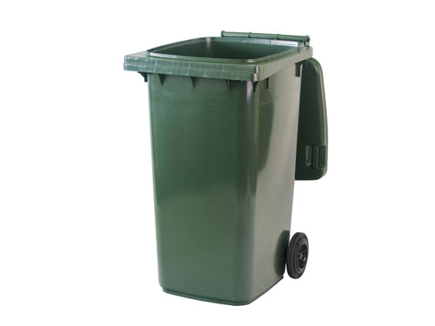
FOOD WASTE FEST24
(ONZICHTBARE)
KOST?
VOEDSELVERSPILLING = GELD VERSPILLING
Bron: This Photo byUnknown Author is licensed under CC BY-ND

Slide 23
FOOD WASTE FEST24
(ONZICHTBARE)
KOST?
€1000 netto omzet
€300 Food & Beverage cost
€ 350 Personeelskosten
€150 Variabele kosten
€150 Vaste kosten
Net € 50

Slide 24
FOOD WASTE FEST24
HOE KUNNEN WE VOEDSELVERSPILLING IN DE HORECA EFFECTIEF TEGENGAAN?

Slide 25
FOOD WASTE FEST24
PREVENTIE
Preventie biedt de grootste financiële en ecologische voordelen van alle oplossingen.
VAN VOEDSELVERLIES AAN DE BRON
NAAR MENSEN
HERVERDELING
VAN RESTSTROMEN IN VOEDSEL VOOR MENSEN
VERWERKING
VAN RESTSTROMEN NAAR DIERVOEDER, COMPOST, ENERGIE
LAGERE VALORISATIE
VEBRANDING EN OPENBARE STORTING

Slide 26
FOOD WASTE FEST24
WIE ZIJN ONZE KLANTEN? HOE, WAT EN WANNEER ETEN ZE?
Hoeveel klanten verwachten we?
Welke klanten (kinderen - volwassenen - grote/kleine eters)?
Welke keuze bieden we? Hoe uitgebreid is het aanbod?
Hoeveel maken we gebaseerd op welke portiegroottes?
Zet een intern systeem op om juiste voorspellingen te doen. Drukke dagen, groepen, kinderen...

Slide 27
FOOD WASTE FEST24
Engaging with consumers to cut plate waste - an experiment conducted across 5 corporate restaurants in France

Slide 28
FOOD WASTE FEST24
MENUPLANNING
Evalueer de kaart regelmatig. Schrap gerechten die niet populair zijn en die u geen marge opleveren.
Hoe meer gerechten op de kaart hoe meer ingrediënten en dus voorraad je nodig hebt.
Doe aan slimme menu-opbouw met oog op verwerking
Geef genoeg uitleg op de kaart

Slide 29
FOOD WASTE FEST24
INSPIRATIE
Zij gingen jou voor!

Slide 30
FOOD WASTE FEST24
VAYAMUNDO OOSTENDE
"Met de ondersteuning van FoodWIN konden we voedselverspilling drastisch terugdringen. Door de portiegroottes te herzien, kleinere schalen op het buffet te gebruiken en de communicatie tussen keuken- en restaurantpersoneel te verbeteren." - chef Jeremy
55%
18.8 ton
€35.000
reductie tov nulmeting
voedsel gered!
bespaard

Slide 31
FOOD WASTE FEST24
BILDERBERG HOTEL DE BOVENSTE MOLEN, VENLO
“Door mijn team te motiveren, posters op te hangen met eenvoudige richtlijnen en in te schatten hoeveel gasten er verwacht werden, was een aanzienlijke vermindering mogelijk.”
- Chef de cuisine, Erik Deckers
76%
Enkel op het ontbijt
€2.800
vermindering
winst

Slide 32
FOOD WASTE FEST24
TIJDENS DE SHIFT: SCHALEN VERVANGEN
Vervang de grote schalen door kleinere
naar het einde van het buffet
“Door de producten aan te bieden in kleinere schalen en steeds aan te vullen waar nodig, zorgen we voor een kraakvers buffet, met een minimum aan verspilling.”

Slide 33
FOOD WASTE FEST24
PRAKTISCH

Slide 34
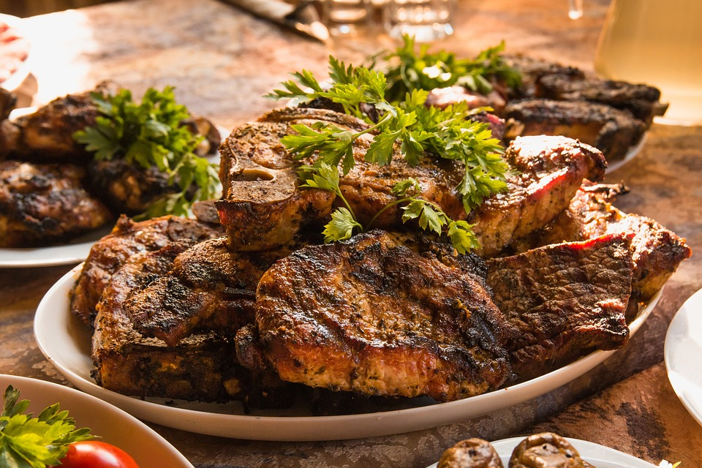
FOOD WASTE FEST23
BEHANDEL ALLE PRODUCTEN
MET RESPECT
Bron: This Photo by Unknown Author is licensed under CC BY-NC

Slide 35
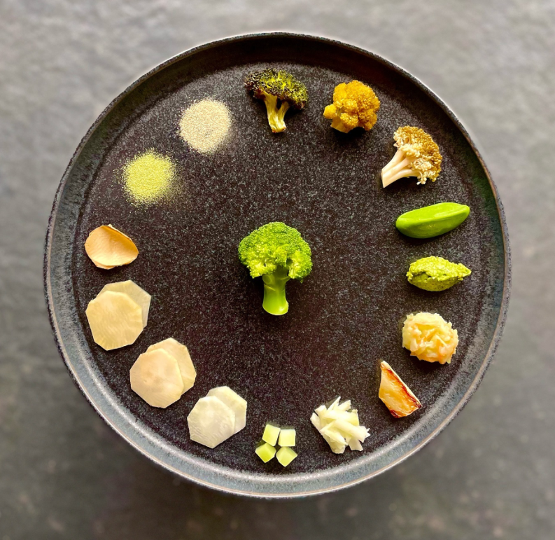
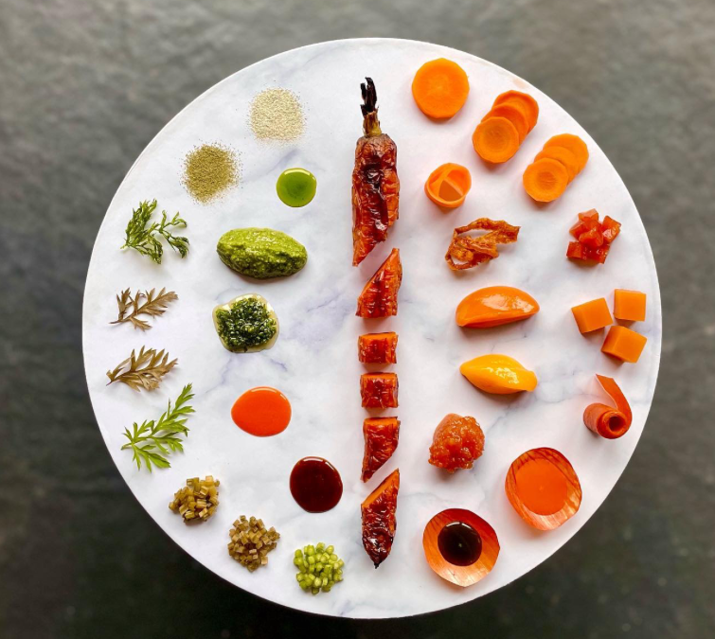
VAN VERSPILLING NAAR WAARDERING
FOOD WASTE FEST24
Bron: (Vojtech Vegh, linktr.ee/vojtechvegh)

Slide 36
ACTIEPLAN VOOR VERMINDERING
FOOD WASTE FEST24
Start vandaag met:
Voedselverspillingsaudit uitvoeren
Stel een doel: 25% vermindering in 3 maanden
Betrek je personeel in het proces

Slide 37
FOOD WASTE FEST23
GA ERVOOR!
Blijf op de hoogte via De Winnende Keukens
Schrijf je in via onze website: www.foodwin.org/de-winnende-keukens/
VRAGEN?
GERUM DUJARDIN, gerum@foodwin.org

